Slide 1
基于机器视觉的雾化器装配质量检测算法研究
汇报人：王建坤
导 师：胡泓教授
专 业：机械工程

Slide 2
目录
01
课题概述和研究现状
02
视觉检测系统设计
03
视觉检测算法
04
视觉检测软件设计
05
后期安排

Slide 3
课题概述
1

Slide 4
课题概述
课题来源
本课题来源于深圳某自动化公司的“雾化器自动装配机”项目。
课题目标
本课题主要完成雾化器自动装配机中的视觉检测系统部分，包括硬件系统，装配缺陷检测算法，检测软件，检测数据云端管理系统。

Slide 5
课题概述
主要研究内容
视觉检测硬件结构。根据生产线情况和检测要求，设计视觉检测的硬件结构。
基于传统图像处理的检测算法研究。研究针对各种不良类别的图像处理检测算法。
基于卷积神经网络的检测算法研究。根据工业检测的特点研究基于深度学习的检测算法。
检测软件系统的开发。设计相应的检测软件系统，包括检测软件、数据库服务器、检测数据云端管理系统。

Slide 6
研究现状
相关研究不多，各自研究的对象不同，检测算法主要分为两大类：
基于传统的图像处理检测算法：使用模板匹配，测距，适合缺陷精度高的任务。
基于机器学习的检测算法：提取图像特征使用SVM进行分类，使用基于卷积神经网络的深度学习算法进行分类，适合缺陷种类较多的复杂任务，算法通用性好，但是运行时间较长。

Slide 7
视觉检测系统设计
2

Slide 8


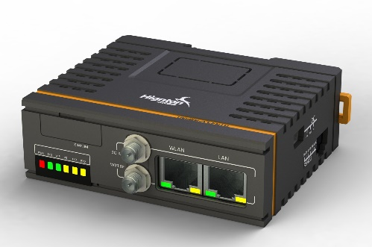
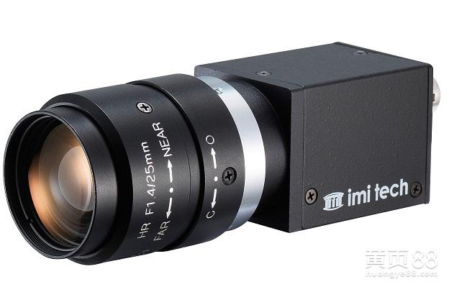

系统工作流程
1
工位就绪信号
检测结果
检测结果
4
4
web服务器
数据库
工控机
2
3
相机触
发信号
数据
传输
远程
查询
PLC
工业相机
电脑

Slide 9
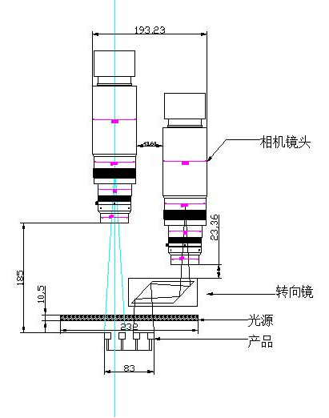
视觉检测的硬件结构
检测要求
一个工位有四个装配体，相机固定，每个装配体成像一样
硬件
相机：500万像素 × 2
光源：面光源
转向棱镜 × 2

Slide 10
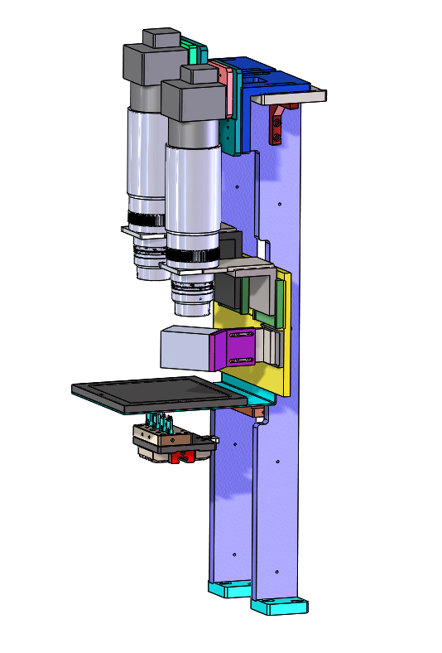
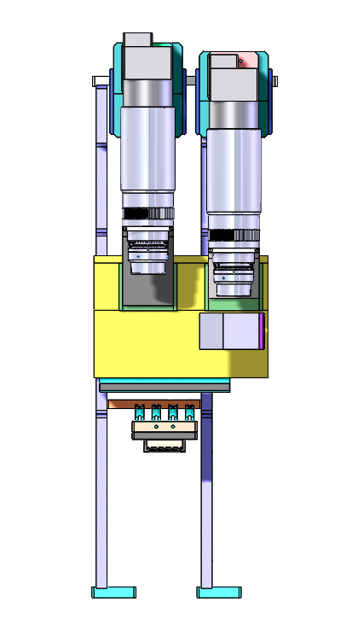
视觉检测的硬件结构

Slide 11
视觉检测算法
3

Slide 12
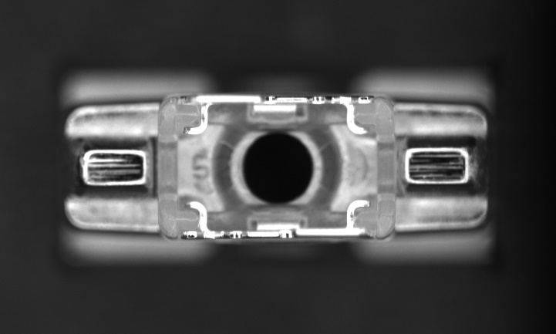
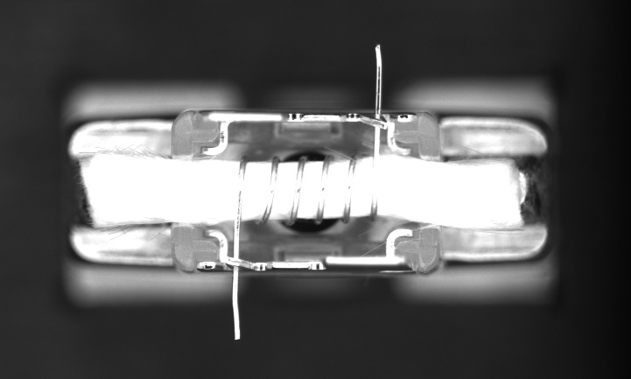
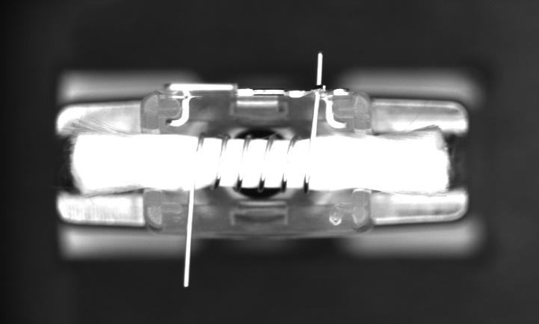
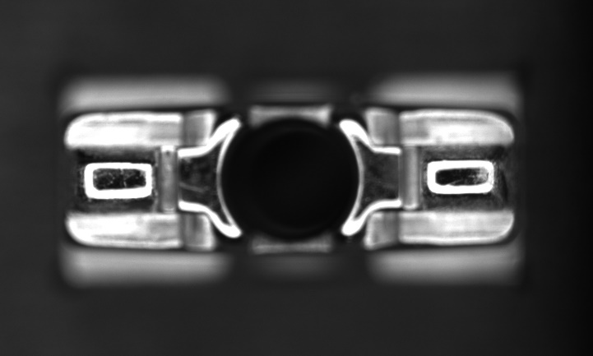
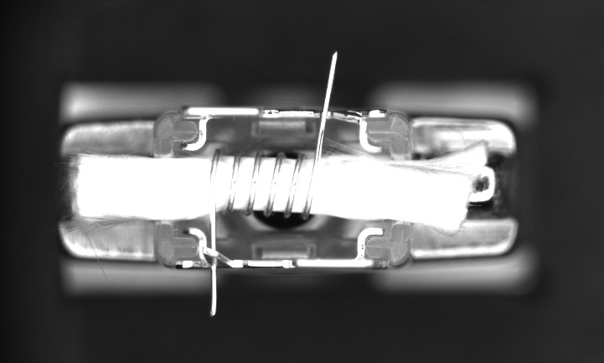
装配缺陷类别
工件缺失、棉芯缺失、金属片缺失、金属丝位置异常

Slide 13
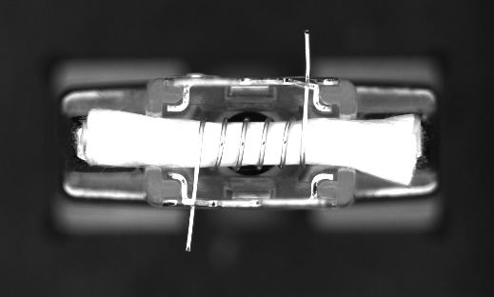
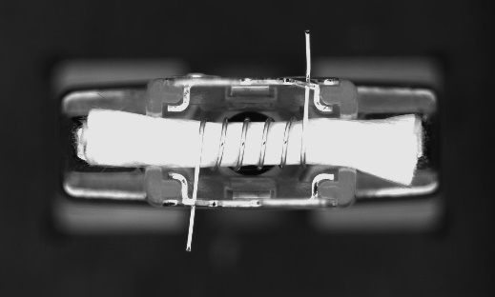
数据集构建
数据采集（382张）
类别 | 正常 | 工件缺失 | 棉芯缺失 | 金属片缺失 | 金属丝异常
样本数 | 234 | 78 | 22 | 30 | 18
数据增强（1146张）
位置偏移：适应装配件的微小移动。
亮度变换：适应亮度的变化。
对比度变换：适应对比度变化。
原图
亮度变换

Slide 14
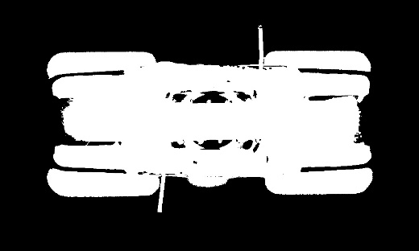

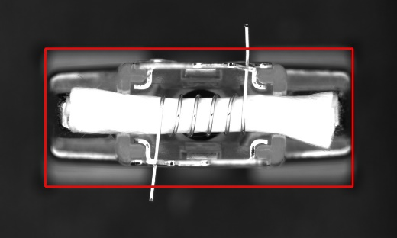
传统图像处理的检测算法
检测目标定位
二值化：分割出夹具和装配件
开运算：先腐蚀后膨胀，消除突出的金属丝
找轮廓：进行轮廓查找，得到夹具的外包矩形轮廓
待检测图
二值化
开运算
找轮廓

Slide 15
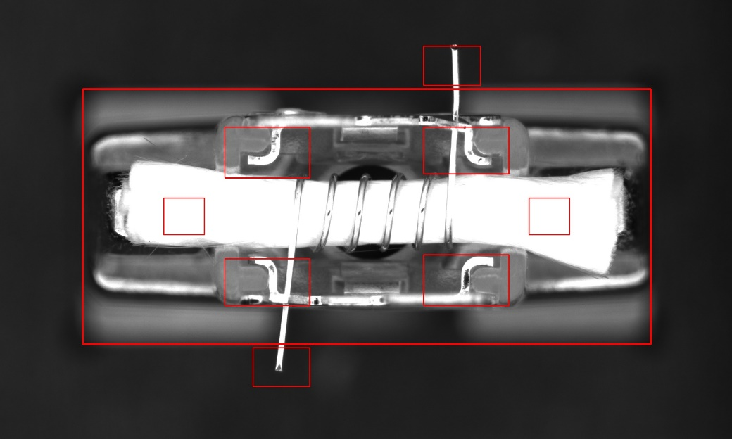
传统图像处理的检测算法
ROI设置
在工业检测中，对于不同的检测项目通常采用设置检测的感兴趣区域（ROI）来进行检测。根据检测要求和不良样本的分析，本文总共设置了八个ROI。
金属丝长度检测
金属丝位置检测
棉芯缺失检测
金属片缺失检测

Slide 16
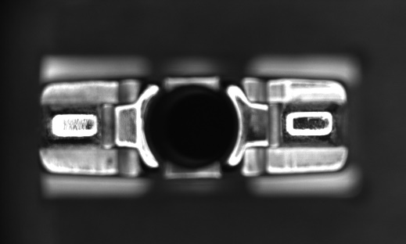
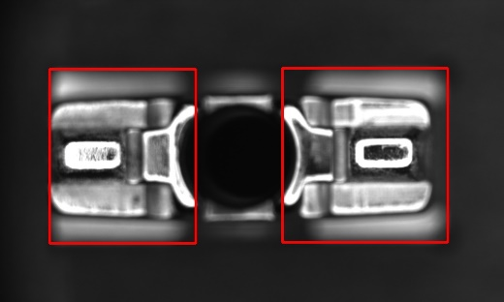
传统图像处理的检测算法
工件缺失检测
装配件在工位转换过程中可能出现夹取失败或者在夹取过程中丢失的情况，导致在检测工位上没有装配件只有夹具。
通过设置轮廓面积阈值进行轮廓筛选，过滤小面积的轮廓，如果存在工件缺失的情况，在进行轮廓查找时就找不到轮廓，因此可以根据轮廓查找的结果来判断工件是否缺失。
工件缺失样本
轮廓查找

Slide 17

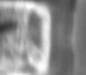


传统图像处理的检测算法
棉芯缺失检测与金属丝长度检测：
像素统计法，棉芯和金属丝在成像时呈亮白色，通过统计检测ROI中的白色像素数量比例来判断棉芯或金属丝是否缺失。如果比例小于设定的阈值则判定为棉芯缺失或金属丝长度过短，反之。
有棉芯
无棉芯
有金属丝
无金属丝

Slide 18
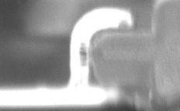



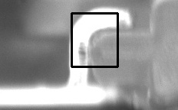
传统图像处理的检测算法
金属片缺失检测：
检测到金属卡爪就能判定金属片是存在的。首先对图片进行预处理，包括闭运算和二值化。然后采用模板匹配进行检测，使用的是归一化平方差法。
待检测图
闭运算
模板
二值化
模板匹配

Slide 19
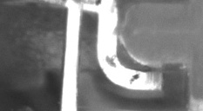

传统图像处理的检测算法
金属丝位置检测：
通过测量金属丝与金属片卡爪竖直边的距离来判定金属丝的位置是否异常。
首先对待检测的图片进行预处理，包括闭运算和二值化，闭运算消除黑色孔洞，二值化操作分割出亮白色区域。
测量金属丝与卡爪的距离，如果距离偏离一定的范围则判定为异常，反之。
待检测图片
预处理结果

Slide 20
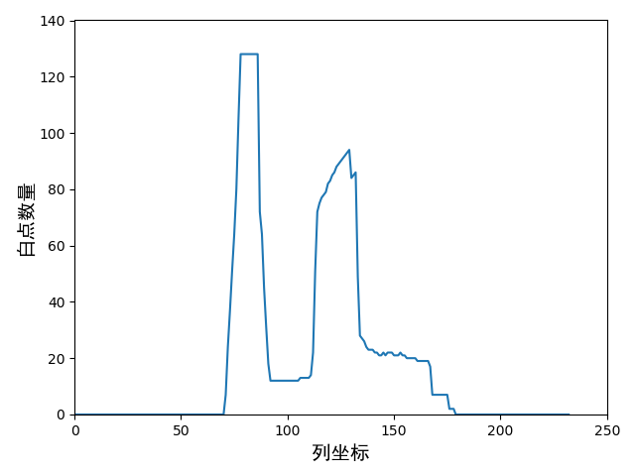
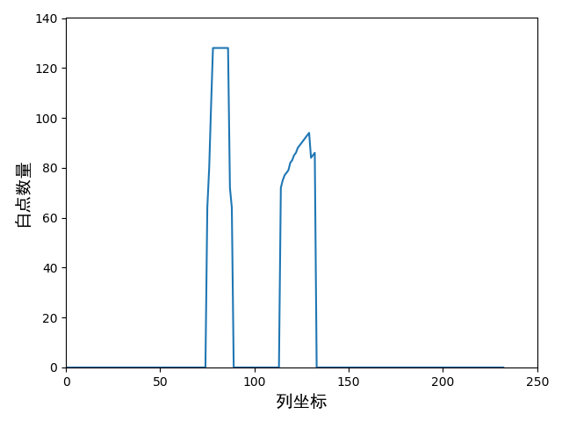
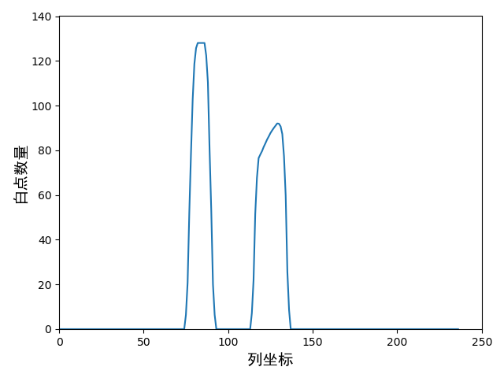
传统图像处理的检测算法
测距步骤：
统计图像每一列白点的数量。在金属丝和极片卡爪竖直边处会有大量的白点，出现两个极大值。
数值过滤。使小于某一个数值的数变为0，过滤非检测区域。
数值平滑。进行平滑处理，更容易找到极大值，两个极大值的距离就是金属丝与金属卡爪的距离。
原始
过滤
平滑

Slide 21
传统图像处理的检测算法
传统图像处理检测算法效果：
检出率指该类别被正确检测出来的比例，误检率指把正常样本类别检测为该类别的比率。
类别 | 检出率 | 误检率
正常 | 96.16% | -
工件缺失 | 100% | 0%
棉芯缺失 | 72.72% | 0%
金属片缺失 | 100% | 0.85% / 2/234
金属丝异常 | 100% | 2.99% / 7/234
棉芯缺失检出率低：轮廓查找失败，被判定为工件缺失。
误检原因：ROI不准确

Slide 22
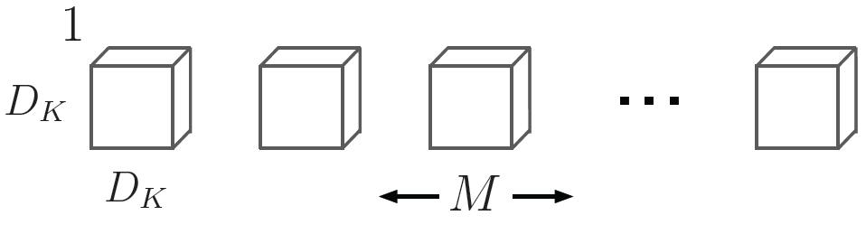
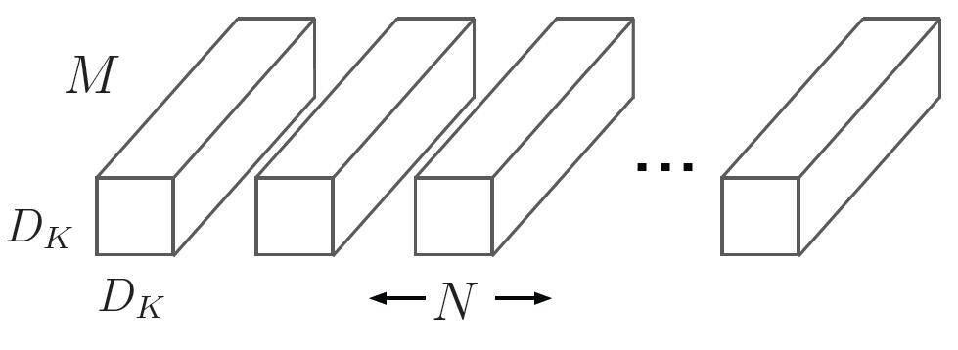
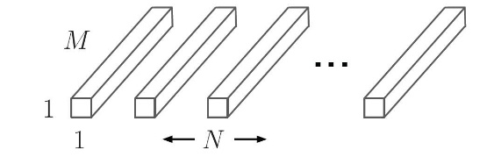
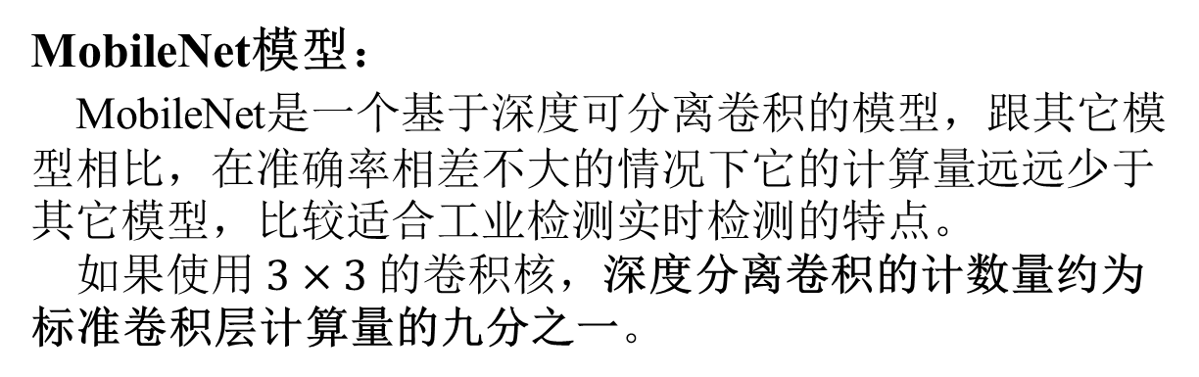
卷积神经网络检测算法
MobileNet模型：
MobileNet是一个基于深度可分离卷积的模型，跟其它模型相比，在准确率相差不大的情况下它的计算量远远少于其它模型，比较适合工业检测实时检测的特点。
如果使用$3×3$的卷积核，深度分离卷积的计数量约为标准卷积层计算量的九分之一。
=
+
深度卷积
逐点卷积
标准卷积

Slide 23
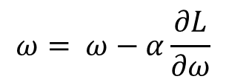

卷积神经网络检测算法
开始
模型训练：
权重初始化
损失函数 计算预测值与真实值的差别，差值越小，模型学习的结果越好。使用交叉熵损失函数。
批量样本
$$L\left(\hat{y}, y\right)= −y\log{\hat{y}}+\left(1−y\right)\log\left(1−\hat{y}\right)$$
前向传播
训练算法更新参数
计算损失函数值
参数更新 根据梯度下降的方向更新模型的参数。
是否满足终
止条件？
$$ω= ω−α\frac{∂L}{∂ω}$$
结束
模型训练流程

Slide 24
卷积神经网络检测算法
卷积神经网络检测算法效果：
精确率是指，检测为该类别且检测正确的比率。
F1是精确率和召回率的综合指标。
类别 | 精确率 | 召回率/检出率 | F1 | 误检率
正常 | 98.63% | 99.31% | 98.97% | -
工件缺失 | 100% | 100% | 100% | 0%
棉芯缺失 | 100% | 100% | 100% | 0%
金属片缺失 | 94.44% | 97.14% | 97.14% | 0.69%
金属丝异常 | 100% | 83.33% | 90.91% | 0%
卷积神经网络算法的分类准确率和误检率都得到了提升，但是检出率会有一点降低。主要原因是卷积神经网络算法对样本数量比较敏感。后续将对检出率做一些优化。

Slide 25
视觉检测软件设计
4

Slide 26
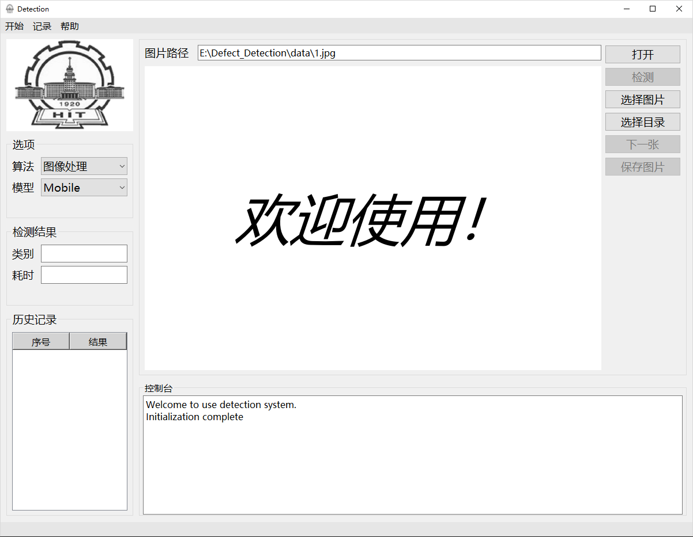
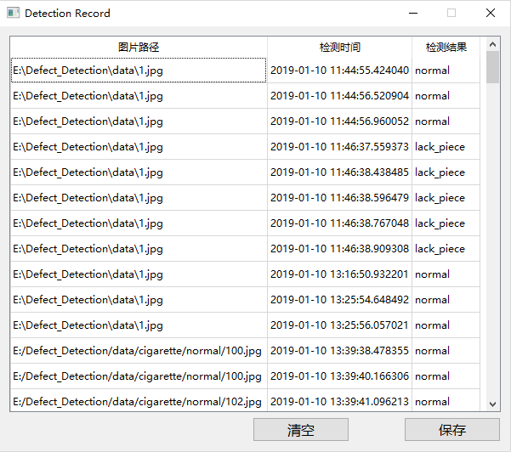
视觉检测软件设计
检测软件：
图像处理检测算法：OpenCV。
卷积神经网络检测算法：TensorFlow深度学习框架。
数据库：MySQL数据库管理系统。
图形用户界面：QT框架

Slide 27
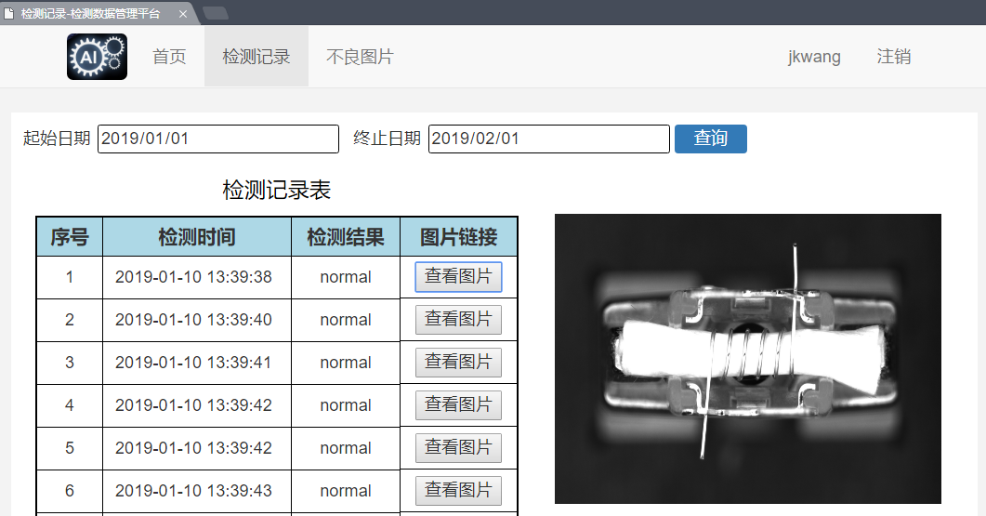
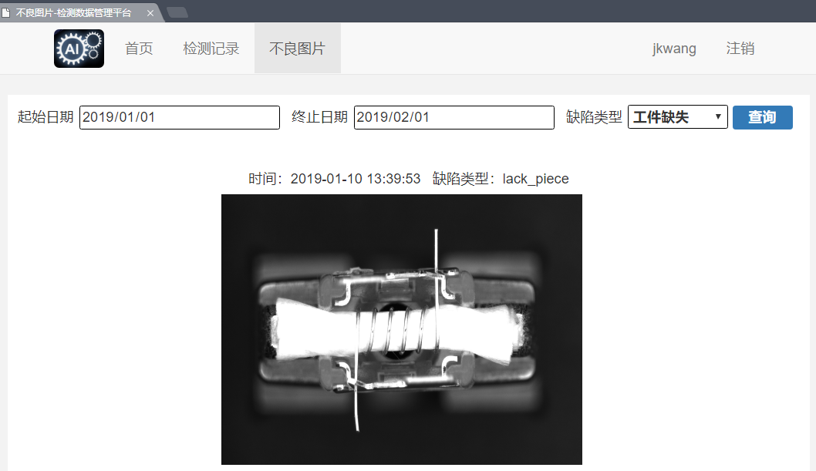
视觉检测软件设计
云端数据管理系统：
采用Django框架进行开发，可以通过网页查看检测数据。
检测记录查询模块：根据时间段查询检测记录，并且能查看相应的图片。
不良图片查询模块：根据时间段和不良类型查询相应的不良图片，方便进行观察和总结。

Slide 28
后期安排
5

Slide 29
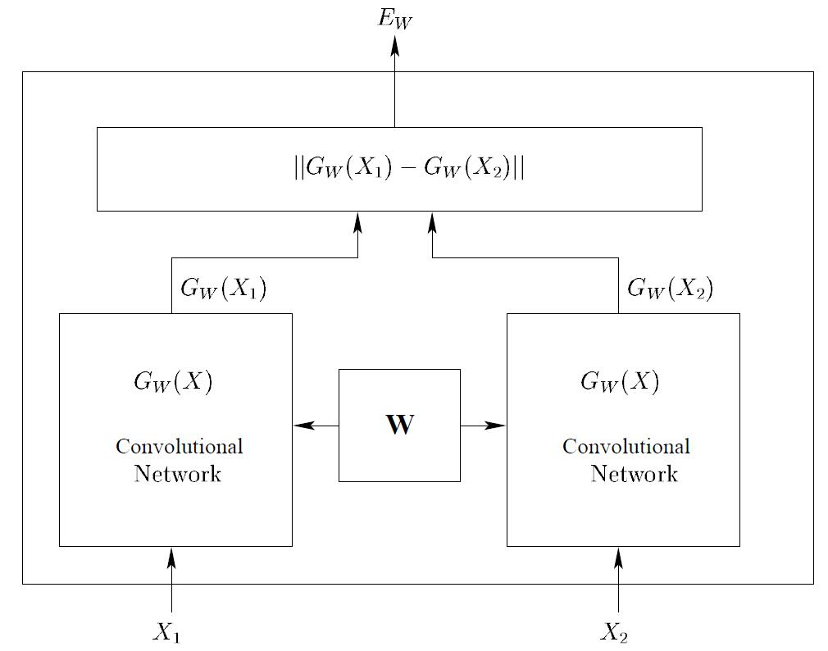
Siamese 孪生神经网络
两个相同的卷积神经网络并联，对图片进行编码
如果两张图片属于同一类别，编码的相似度高
如果两张图片不属于同一类别，编码的相似度低

Slide 30
后期拟完成的研究工作及进度安排
时间 | 进度安排
2019.03—2019.05 | 改进卷积神经网络算法，尝试修改损失函数、使用Siamese网络、优化训练策略。
2019.06—2019.07 | 完善检测数据的数据库和云端管理系统。
2019.08—2019.09 | 优化相应的检测算法，调试相关检测软件。
2019.10—2019.12 | 整理研究成果，撰写硕士学位论文，准备答辩。

Slide 31
感谢聆听 请多指教！
汇报人：王建坤
导 师：胡泓教授
专 业：机械工程

